Slide 1
프로그래밍언어
C-Review
Pointer / Array / function

Slide 2
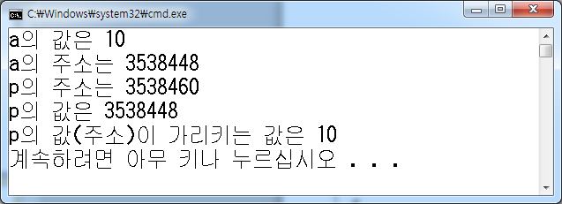
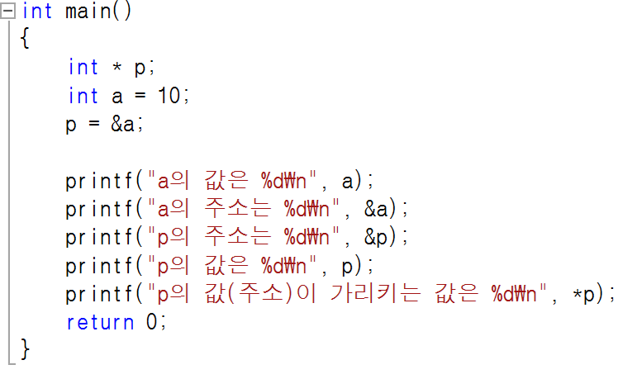
Pointer
Notes:
변수명앞에 &연산자를 붙여주면 해당변수의 주소를 반환한다. 변수의 주소를 저장하기 위한 변수로
자료형 뒤에 *를 붙여서 선언하는데 이를 포인터 변수라 한다.
포인터변수는 선언된 자료형과 같은 형식을 가지는 변수의 주소만을 저장할 수 있다.
지금까지는 변수의 이름으로 값에 접근했지만 이제는 포인터를 이용하여 값에 접근할 수 있다.
포인터 변수도 메모리에 로드되기 때문에 자기 자신의 주소 역시 존재한다.
포인터변수를 p라 한다면, &p는 포인터 변수자신의 주소를 의미한다. 변수명인 p는 p가 저장하고 있는 값, 즉 어떤 변수의 주소를 의미한다.
*p는 p가 저장하고 있는 주소에 저장된 값을 의미한다.

Slide 3
Pointer
변수명 | 주소(&변수) | 저장값(변수) | (*변수)
a | 3538448 | 10 | 없음
... | ...
... | ... | ... | ...
p | 3538460 | 3538448 | 10
... | ... | ... | ...
... | ... | ... | ...
... | ... | ... | ...
Notes:
위의 그림은 앞선 예제의 결과에 대한 메모리상태를 표로 나타낸 것이다.
위의 그림에서 변수명 a가 의미하는 것은 10, p는 a의 주소가 이다.
*연산자는 주소에만 쓸 수 있는 연산자로, 해당 주소에 저장 되어있는 값을 의미한다.
a는 주소가 아니기 때문에 *를 사용할 수 없다 p는 a의 주소이므로 *p는 a에 저장되어 있는 값을 반환한다.
만일 *p = 20을 하면, a의 저장값을 20으로 변경한다.

Slide 4
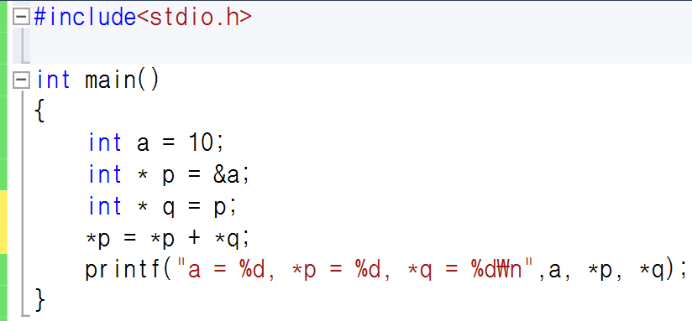
Pointer
Notes:
다음의 *p, *q를 이용한 예제를 보고
실행하면 어떤 결과가 나올지 예상해보고 결과가 맞게 나왔는지 실행해보자.

Slide 5
Pointer
*p = *p + *q; 수행 전
변수명 | 주소(&변수) | 저장값(변수) | (*변수)
a | 3538448 | 10 | 없음
p | 3538460 | 3538448 | 10
q | 3538500 | 3538448 | 10
p
*p = *p + *q; 수행 후
변수명 | 주소(&변수) | 저장값(변수) | (*변수)
a | 3538448 | 20 | 없음
p | 3538460 | 3538448 | 20
q | 3538500 | 3538448 | 20
a
q
20
Notes:
그렇다면 다음과 같은 코드는 어떤 결과가 출력이 될까. 실제로 표를 그려보면 알겠지만 “a = 20, *p = 20, *q = 20”이 출력될것이다.
int * p = &a 는 p라는 포인터를 선언함과 동시에 a의 주소를 대입한것으로 int * p; p = &a; 이 두문장을 합친것이다.
이문장에서 p는 a의 주소를 저장하고 있음을 알수있고 int * q = p;에서 q가 p와 같은 주소를 저장하고 있음을 알수있다.
헷갈릴 수 있겠지만 p는 a의 주소이므로 굳이 바꿔 표현하자면 int * q = “a의 주소” 라 할수 있겠다.
그러므로 p와 q는 a의 위치를 저장하고 있고 다르게 표현하면 두 포인터 모두 a의 주소를 가리키고 있다 라고도 할수 있다.
*p = *p + *q는 결국 *p = 10 + 10 이고 20을 *p에 대입했으므로 a가 저장하고 있는 값이 20으로 바뀌게된다.
그러므로 출력값은 모두 20이 출력된다.

Slide 6
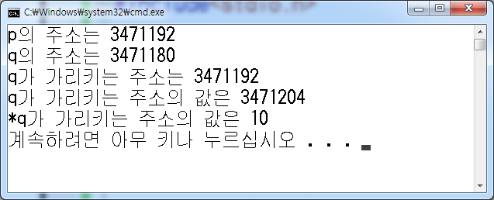
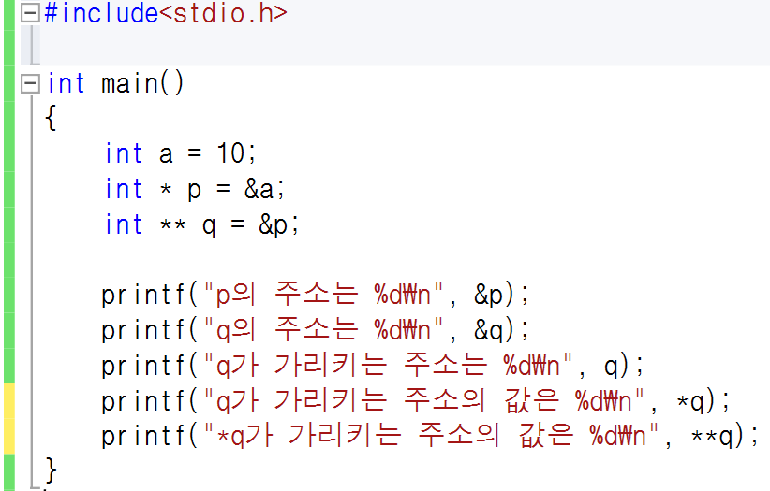
Pointer
Notes:
포인터변수는 변수의 주소를 저장할 수 있지만 포인터변수의 주소를 저장할 수는 없다.
그래서 다중 포인터 변수를 이용하는데, *을 다중으로 추가하여 선언한다.
*이면 일반변수의 주소를 저장할 수 있고
**이면 *로 선언된 포인터 변수의 주소를 저장할 수 있다.
***이면 **로 선언된 포인터 변수의 주소를 저장할 수 있다.
이러한 다중포인터는 현재로서는 크게 다루지는 않지만 포인터 변수를 매개변수로 하는
함수의 call by reference를 이용할 때 사용될 수 있으므로 사용이 필요하게 되면
그때 다시 설명하도록 하겠다.

Slide 7
Pointer
p
q
a
10
변수명 | 주소(&변수) | 저장값(변수) | (*변수) | (**변수)
a | 3538448 | 10 | 없음 | 없음
p | 3538460 | 3538448 | 10 | 없음
q | 3538500 | 3538460 | 3538448 | 10
Notes:
이를 메모리상으로 표현하면 다음과 같이 나타낼 수있다. q는 p의 주소,
*q는 p가 저장하고 있는 값, 즉 a의 주소,
**q는 a의 주소가 저장하고 있는 값인 10이 된다.
그림으로 나타내었을때 q는 p를 p는 a를 가리키는것으로 표현할수 있다.

Slide 8
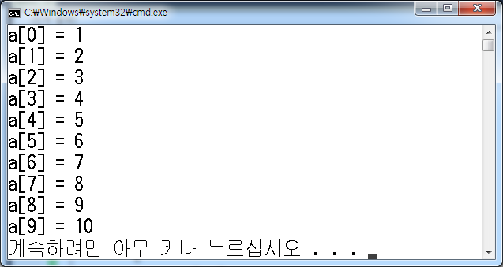
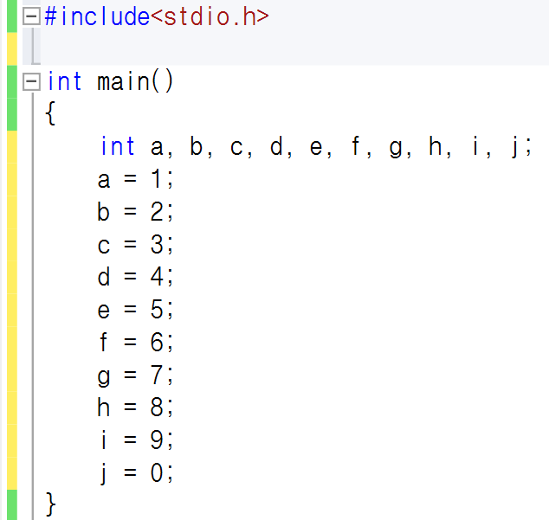
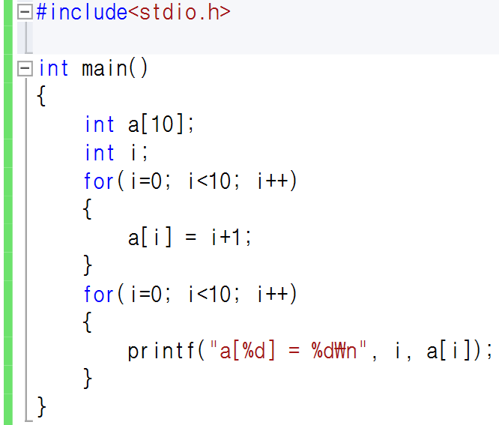
Array
변수가 많아지면 코딩과 관리가 너무나 불편해진다
Notes:
기억해야할 변수가 많아지면 기억하기도 어렵고 코딩도 불편해진다. 데이터를 효율적으로 관리하기 위해서는
연속된 메모리에 자료를 배치하고 일정한 패턴으로 데이터에 접근할수 있는 방법이 필요하다. 이를 가능하게하는것이 배열이다.
배열은 연속된 공간에 데이터를 차례대로 배치하는 것으로 데이터가 연속적으로 존재하기 때문에 배열의 가장 첫데이터의 주소에 간격을 더해서
원하는 데이터에 접근할 수 있다. 오른쪽에서 사용된 배열은 반복문과 함께 조합되어 왼쪽의 코드를 간단하게 표현한것이다.
반복문의 내용은 i를 0부터 시작해서 10이 될때까지 계속해서 반복하는 반복문이다 루프가 한번수행될때마다 i가 증가하고 10이되면 루프가 종료된다.
반복문에 대해서는 나중에 한번더 설명하겠다.
배열은 int a[10]와 같이 변수뒤에 숫자를 [] 괄호로 표시한다. 이는 a라는 10개의 배열이 생성됨을 의미한다.
배열의 이름자체는 배열의 첫주소를 의미한다. 그리고 a[0]은 배열의 첫데이터를 의미한다. 그러니 a 와 &a[0]는 같은 주소임을 알수있다.
배열은 인덱스를 통해 특정 주소의 값에 접근할수 있고. 시작 인덱스가 0이기 때문에 인덱스가 4라면 5번째 데이터를 의미한다.

Slide 9
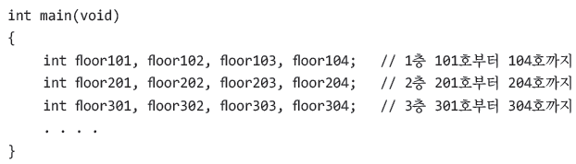
Array
다수의 정보를 저장하기 위해서는 다수의 배열을 선언해야 한다.
위와 같이 다수의 변수를 선언해야 하는 경우 매우 번거로울 수 있다. 그래서 다수의 변수선언을 용이하게 하기 위해서 배열이라는 것이 제공된다. 배열을 이용하면 하나의 선언을 통해서 둘 이상의 변수를 선언할 수 있다.
배열은 단순히 다수의 변수선언을 대신하지 않는다. 다수의 변수로는 할 수 없는 일을 배열을 선언하면 할 수 있다.
배열은 1차원의 형태로도 2차원의 형태로도 선언할 수 있다. 이번 Chapter에서는 1차원 형태의 배열에 대해서 학습한다.

Slide 10

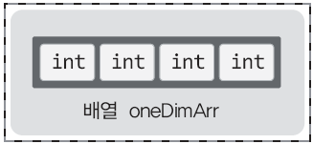
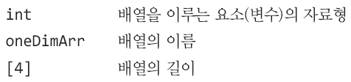
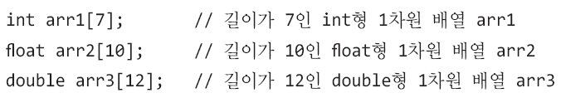
Array
1차원 배열 선언의 예
생성되는 배열의 형태
다양한 배열 선언의 예

Slide 11
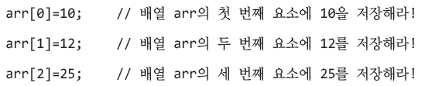
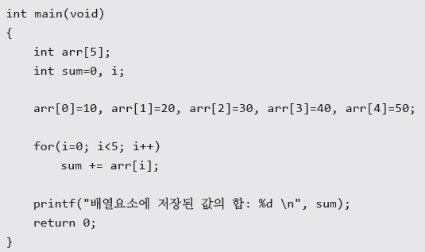

Array
1차원 배열 접근의 예
일반화
왼편의 예제를 통해서 느낄 수 있는 배열의 또 다른 매력은?
실행결과

Slide 12


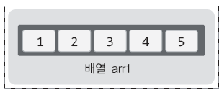
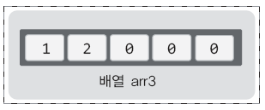


Array
초기화 리스트로 초기화
초기화 결과
초기화 값 부족한 경우
부족한 부분 0으로 채워짐
순서대로 초기화
초기화 리스트는 존재하고 배열의 길이정보 생략된 경우
컴파일러가 배열의 길이정보 채움

Slide 13
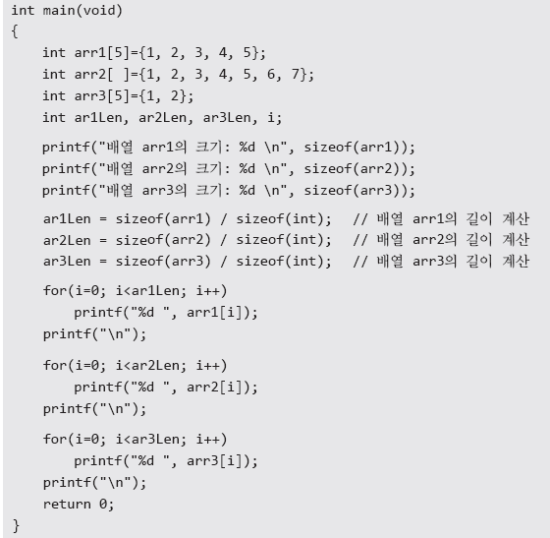
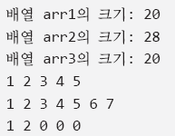
Array
sizeof 연산의 결과로
배열의 바이트 크기정보 반환
배열의 길이를 계산하는 방식에 주목!
배열이기에 for문을 통한 순차적 접근이 가능하다.
다수의 변수라면 반복문을 통한 순차적 접근 불가능!
실행결과

Slide 14
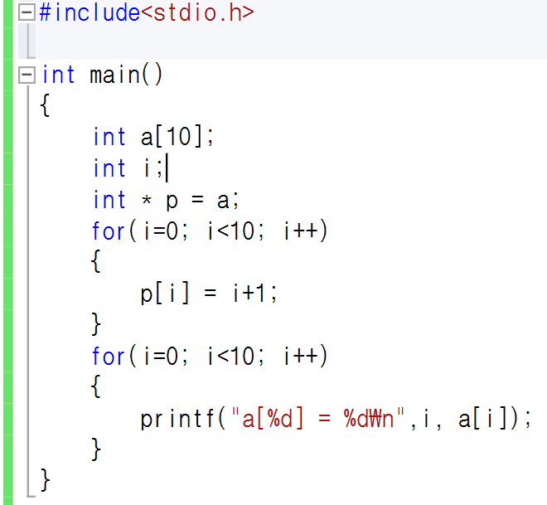
Array
Notes:
배열은 포인터와 유사하다.
배열은 연속으로 할당된 공간 중 첫 번째 주소를 가리키고 있는 포인터라 할 수 있다.
다음의 예제는 배열과 포인터는 똑같이 사용할 수 있음을 나타내고 있다..

Slide 15
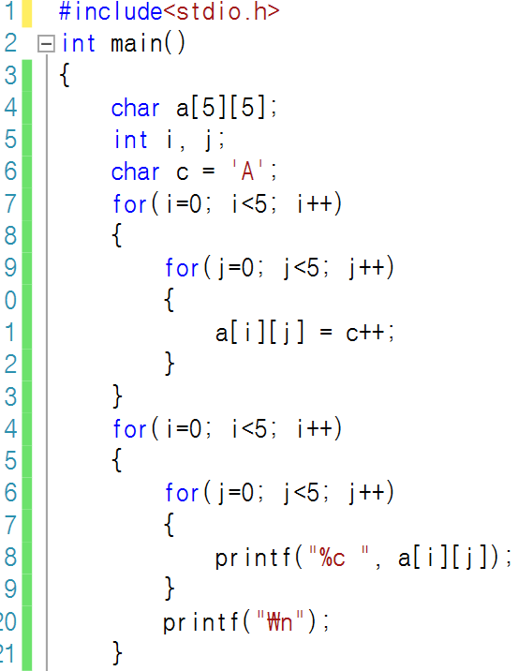
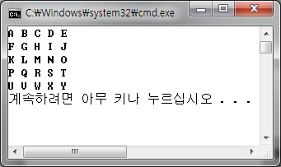
Array
Notes:
배열은 포인터와 같이 다차원 배열로 표현이 가능하다
[]를 두번사용하면 2차원 배열로 메트릭스처럼 표현이 가능하다.
이는 중첩 반복문과 혼용해서 사용이 가능하다.

Slide 16
포인터와 배열의 이해
int a[] = {10, 20, 30, 40, 50}, *p = a+2; 일 때 아래 수식의 값은 얼마인가?
① *p + 1
② p[-2]
③ *(p+2)
④ *++p

Slide 17
Array Quiz
10개의 정수형 배열을 선언하고 1부터 10까지 수를 차례대로 배열에 값을 할당하라. 그리고 0번째 배열부터 순서대로 출력하라.
위의 배열을 이용하여 뒤에서부터 앞으로 출력하라.

Slide 18
Array Quiz
배열을 이용하여 10개의 정수를 입력받아 저장. 다음으로 정수를 하나 더 입력받은 후, 그 순서에 입력된 수를 출력
예: 1 3 5 7 9 2 4 6 8 10
4 → 4번째 입력된 수는 7입니다.
정수를 하나 더 입력받은 후, 몇 번째 입력된 수인지를 출력
예: 7 → 4번째 입력된 수 입니다.

Slide 19
Array Quiz
길이가 10인 배열을 선언하여 총 10개의 정수를 입력받는다. 단, 입력받은 수가 홀수면 배열의 앞에서부터 저장하고, 짝수면 뒤에서부터 저장한다. 10개를 모두 입력받은 후, 배열의 내용을 출력하라.
예: 1 2 3 4 5 6 7 8 9 10
출력: 1 3 5 7 9 10 8 6 4 2

Slide 20
Array Quiz
길이가 10인 배열을 선언하여 10개의 정수를 입력받는다. 단, 작은 수부터 차례대로 입력된다고 가정하자. 이 후, 정수 하나를 더 입력받은 다음 이 수가 몇 번째 입력되었는지를 출력하라.
예: 1 3 5 7 9 10 12 14 16 20
검색할 숫자는? 16 → 9번째 입력되었습니다

Slide 21
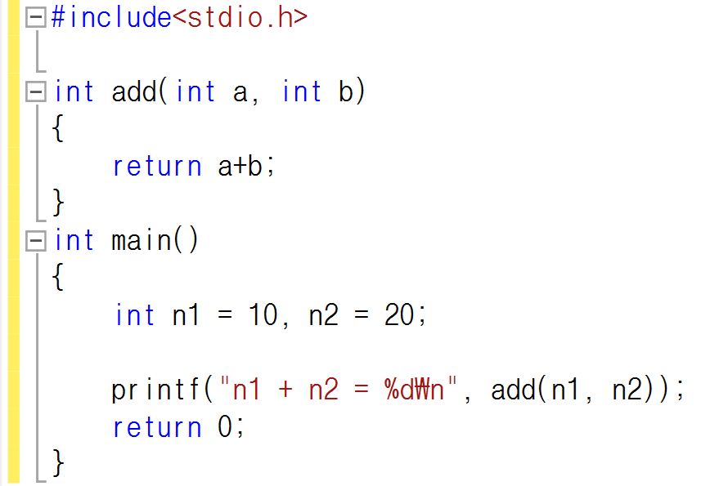
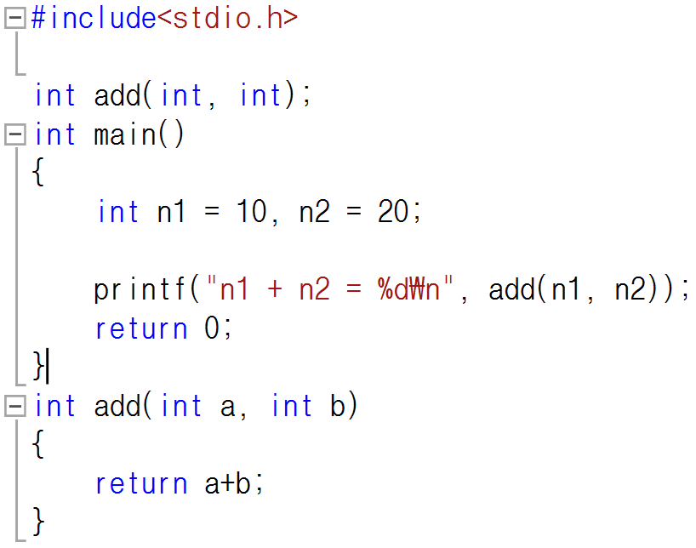
Function
프로토타입 선언
함수가 호출되었을때 함수내의 자원들(매개변수, 지역변수)이 메모리에 적재된다.
함수가 종료된 후에는 함수 안에서 선언된 모든 자원이 지워진다.
Notes:
함수는 어떠한 특정 작업을 수행해주는 역할을 하며 printf와 같이 시스템에서 제공하는 함수를 사용할 수도있지만
사용자가 직접 작성할 수 도 있다. 위의 add함수는 두 변수를 더해서 그결과를 반환해주는 역할을 한다. 이렇게 함수를 정의해 놓으면
필요할때마다 호출해서 사용할수있다. C언어는 절차언어이기 때문에 위에서 정의되지 않은 대상에 대해서는 접근하지 못한다.
왼쪽의 코드의 add함수는 main보다위에서 정의되었기 때문에 main에서 호출이 가능하다. 그러나 메인 함수아래에 있으면
add함수를 인식하지못한다. 이러한 정의순서 때문에 발생하는 문제를 해결하기 위해 위에서 미리 이름을 정의해두고 나중에
함수의 내용을 작성한다. 미리이름을 정의해 두는 것, 이를 프로토타입 선언이라 한다. 함수가 많아지고 함수가 서로 호출하게 되는 경우
선언순서에 관계없이 호출할수 있도록 해준다.
함수정의에 대해 이야기했으니 사용자 정의함수외에 우리가 정의없이 사용했던 printf를 살펴보자.
printf의경우 어디에도 함수가 정의된곳이 없지만 여태까지 잘사용해왔다. 그 이유는 사실 #include<stdio.h>때문이다.
#include는 사용하고자 하는 다른파일의 내용을 포함시키기위해 사용한다. 그러니 이문장은 stdio.h라는 헤더파일의 내용을
포함하겠다는 의미이다. stdio.h에는 표준입출력에 관한 함수들이 정의되어 있고 printf 함수는 그 중하나이다.
#include는 전처리 중 하나로 전처리 관련해서는 나중에 자세히 설명하겠다.
함수가 호출되면 함수내에서 선언된 변수들이 메모리에 할당이 되고 함수가 종료되면 할당된 모든 자원이 지워지게 된다.

Slide 22
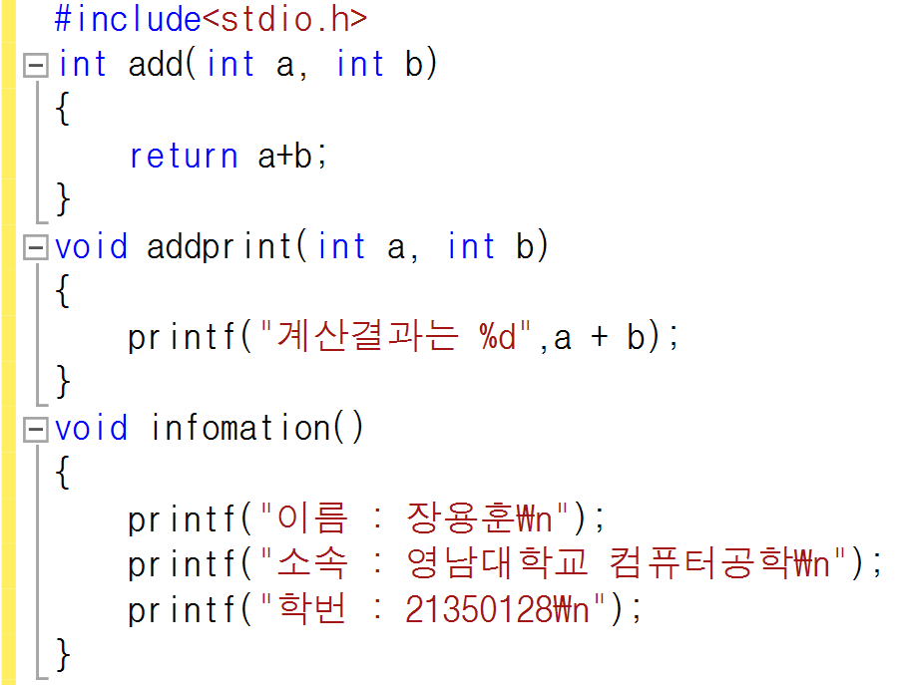
Function
Notes:
함수는 반환형 함수이름 (매개변수) {...} 로 구성이 된다.
int add(int a, int b)라고 하면, 반환되는 값의 형식이 정수형이고 이 함수를 호출때 2개의 정수값이 전달되어야한다.
이를 이용해 다음과 같이 여러 형태의 함수가 선언될 수 있다.
반환형 void이면 반환값이 없는 함수, 매개변수가 없다면 넘겨받는 매개변수가 없는 함수가 된다.
함수의 반환형과 매개변수는 사용자라 임의로 지정할수 있으므로 원하는 형태의 함수를 작성하면 된다,

Slide 23
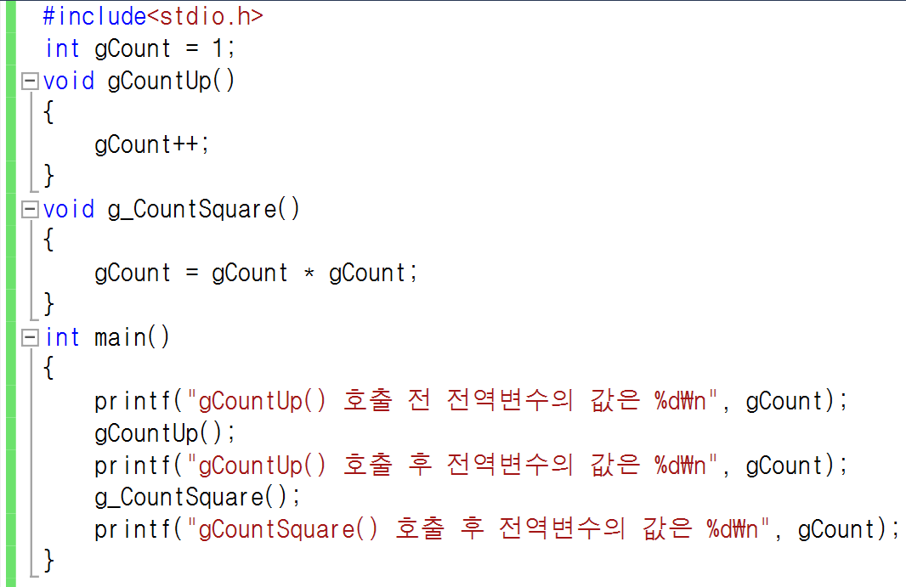
Function
전역변수는 어느 함수에서든지 접근이 가능하다!
Notes:
함수내에 선언된 변수를 지역변수라고 한다. 지역변수는 함수내에서만 사용이 가능하고 함수호출시 메모리에 적재되었다가
함수종료시 메모리에서 지워지게 된다. 이러한 지역변수와 매개변수는 스택 메모리 영역에 저장이되고
빈번히 할당되고 지워진다. (스텍메모리는 나중에 메모리영역을설명할때 다시 언급하겠다.)
그러나 함수밖에 선언된 변수는 전역변수라 하며 모든 함수에서 접근이 가능하다
이러한 전역변수는 컴파일될 때 Data 메모리 영역에 할당되고 프로그램이 종료될때까지 지워지지 않는다.
이코드는 전역변수를 사용한 예제이다. 함수외부에 선언된 gCount 라는 변수는 모든함수에서 접근할수있다.
gCountUp함수에서는 호출될때마다 gCount를 1씩증가시키고 g_CountSquare는 호출될떄마다 제곱을한다.
이러한결과를 메인함수에서 확인할수있다.

Slide 24
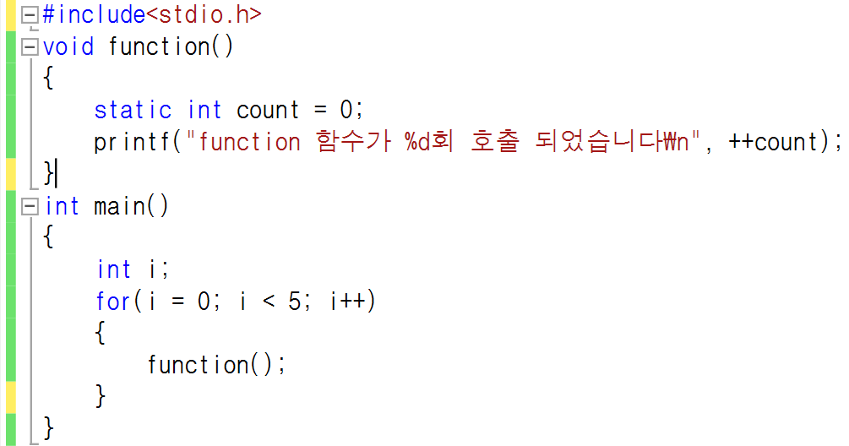
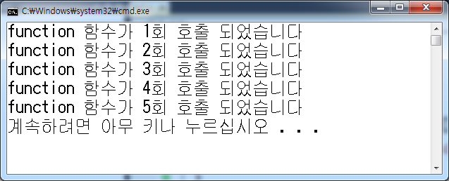
Function
Static 변수는 전역변수와 유사하게 함수가 종료되어도 값이 여전히 유효하다. 그러나 선언된 함수에서만 사용될 수 있다.
Notes:
함수내부에는 static 변수가 선언될 수있는데 static 키워드를 앞에 붙여주면 이는 static 변수가 된다.
Static 변수는 함수내에 선언되는점이 지역변수와 같지만 Data 메모리 영역에 할당되어 함수가 종료되어도 지워지지 않는다.
그러나 선언된 함수내부에서만 사용이 가능하며 재 호출시 메모리에서 지워지지 않았기 때문에 이전의 값이 유효하게 남아있다.

Slide 25
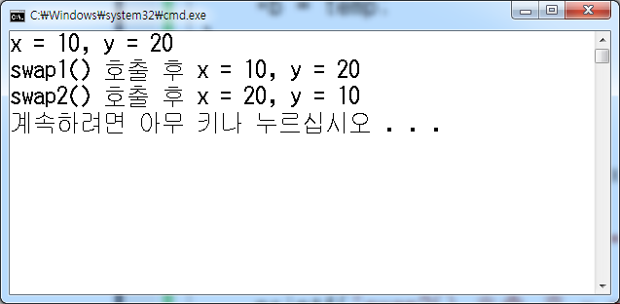
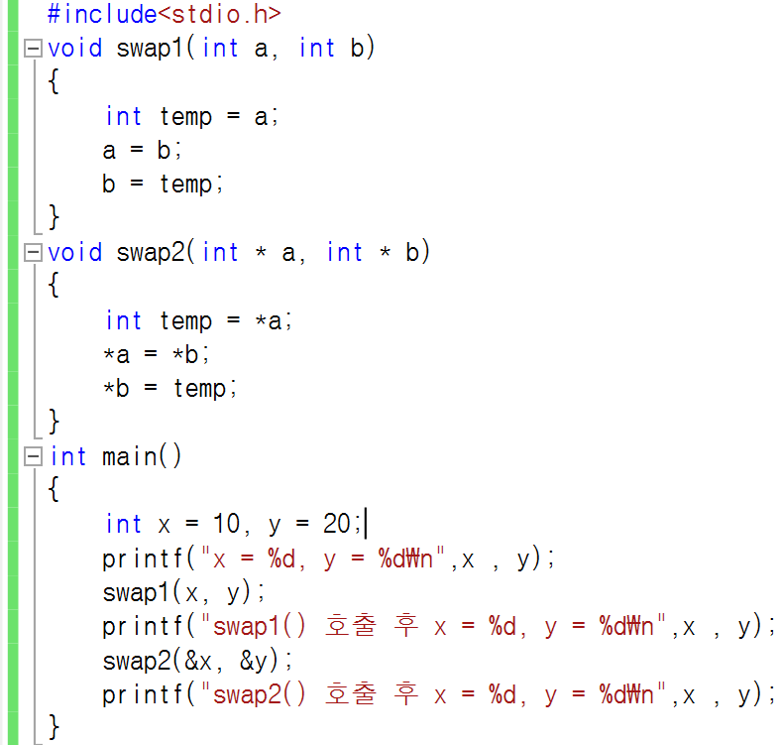
Function
Call by value
Call by reference
Notes:
일반적으로 앞에서 설명한 매개변수가 있는 함수는 콜바이밸류(call by value)라 한다.
swap1함수를 호출할 경우 매개변수 a, b에는 다음과 같이 값이 복사된다.
int a = x, int b = y
이와같이 값을 전달하고 a와 b를 교환하더라도 실제 메인의 x,y와는 전혀상관이없기 때문에 무의미한 작업이된다.
그러나 주소를 매개변수로 전달받은 함수는 변수의 주소를 통해 직접 해당 값을 조작하기 때문에
호출 때 넘겨준 변수에 영향을 미치게 된다. 이를 콜바이 레퍼런스(call by referrence)라 한다
swap2 함수는 콜바이 밸류와 콜바이 레퍼런스의 사용예를 보이고있다. 호출시 실제로 다음과 같은 방식으로 매개변수에 주소가전달된다
int * a = &x, int * b = &y
콜바이 밸류를 사용한 swap2 함수는 x와 y의 주소를 전달하여 포인터로 메인의 x와 y의 메모리를 조작했기 때문에
값이 교환됨을 확인할수 있다.

Slide 26
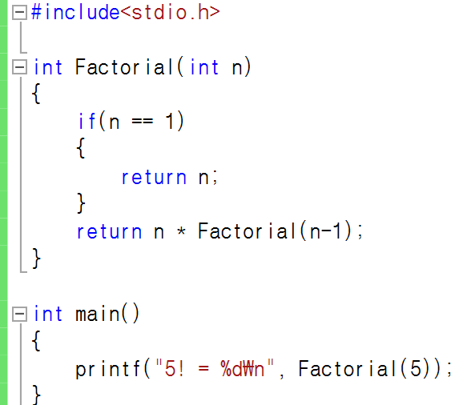
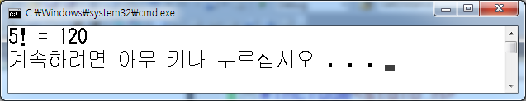
Function
재귀함수 : 함수 자신이 함수를 호출
Notes:
함수가 자기자신을 호출하는 것을 재귀적 호출이라고하며 이렇게 작성된 함수를
재귀함수라 한다. 이러한 재귀함수는 반복문처럼 사용할수있다.
재귀함수는 코드가 간결해지고 가독성이 올라가지만
스택메모리를 사용하고 있기 때문에 잘못 사용 시 스택오버플로가 발생할 수 있다.

Slide 27
퀴즈
정수형 배열과 배열의 크기를 매개변수로 배열에서 가장 큰 수를 반환하는 함수 int max(int[], int)를 작성하시오
정수 배열과 배열의 길이를 인자로 받아, 배열에 저장된 값들의 평균을 반환하는 함수 double average(int[], int)를 작성하시오
문자하나를 매개변수로 받아 대문자이면 1 아니면 0을 반환하는 함수 int isUpper(char c)를 작성하시오
점수(100보다 작은 자연수)를 입력받아 학점(A~F)을 반환하는 함수 char getGrade(int score)를 작성하시오
2 ~ 100까지 모든 소수(Primary number)를 출력하시오
정수 n을 매개변수로 소수면 1, 소수가 아니면 0을 반환하는 함수 int isPrimaryNumer(int n)를 작성하여 해결할 것.

Slide 28
퀴즈
반복문을 이용하여 10진수를 2진수로 출력하시오
입력 = 10
출력 = 1010
재귀함수 ”void binary(int n)” 를 작성, 활용하여 10진수를 2진수로 출력하시오
정수를 매개변수로 받아 수를 뒤집어서 반환해주는 함수 int reverse(int n)을 작성하라
예 : n이 1234이면 반환 값은 4321이어야 함.

